Slide 1

UBND HUYỆN BÌNH CHÁNH
TRƯỜNG TIỂU HỌC TÂN NHỰT 6
CHUYÊN ĐỀ
HỌC THÔNG QUA CHƠI CẤP TIỂU HỌC
Bình Chánh, ngày 7 tháng 5 năm 2022

Slide 2

Hoạt động 1: Chia nhóm
Các thành viên trong lớp chia nhóm:
Đặt tên nhóm
Giới thiệu nhóm bằng các hình thức như hát, làm thơ, vè ….. sao cho thật hay, sáng tạo.
Bình chọn nhóm giới thiệu hay nhất.

Slide 3
Hoạt động 2: Thế nào là học thông qua chơi
Các nhóm thảo luận 5’ làm bảng nhóm:
Các nhóm làm sơ đồ K – W – L – H
Những điều đã biết | Những điều muốn biết | Những điều đã học được | Sẽ áp dụng như thế nào?

Slide 4


“Học và Chơi như hai cánh bướm
– Cánh này không thể tồn tại nếu thiếu cánh kia.”
Carla Rinaldi, President of Reggio Children
Chia sẻ với người ngồi cạnh 1’ các thầy cô hiểu câu nói này như thế nào?

Slide 5
Học: không chỉ đơn thuần là việc ghi nhớ các nội dung kiến thức. Nếu HS có nhiều cơ hội chia sẻ ý kiến, thực hành và được lựa chọn học gì và học như thế nào thì các em sẽ học sâu hơn và có được các kĩ năng phục vụ cho cuộc sống.
Chơi không chỉ là chơi các trò chơi hay các hoạt động vận động. Có rất nhiều loại hoạt động và trải nghiệm mà HS được tự do khám phá, tìm tòi cũng được hiểu là Chơi. Các hoạt động đó thường có định hướng của GV. GV cần tin tưởng
vào khả năng của HS và tạo cơ hội để các em phát
huy khả năng tư duy, chủ động trong hoạt động thay vì được hướng dẫn chi tiết, dẫn dắt cụ thể và giải thích cặn kẽ. Như vậy, HTQC cần được hiểu như một cách tiếp cận trong giáo dục, không chỉ là phương pháp hay kĩ thuật dạy học cụ thể như phương pháp tổ chức trò chơi, phương pháp đóng vai… Với cách tiếp cận trong tài liệu này, GV sẽ hiểu HTQC là gì, nhận biết được giá trị của Chơi và sử dụng nó như một công cụ hữu hiệu để vận dụng trong dạy học; từ đó thay đổi nhận thức về HTQC.
“HTQC được hiểu theo nghĩa rộng là hướng tiếp cận giáo dục, ở đó HS được tương tác, trải nghiệm, khám phá và giải quyết vấn đề trong môi trường học tập vui vẻ. GV kết nối mục tiêu học tập với hoạt động chơi nhằm thúc đẩy sự tham gia và tự chủ của HS, từ đó góp phần phát triển phẩm chất và năng lực của người học.”

Slide 6
https://www.youtube.com/watch?v=C3tHNFAjwkA
Hoạt động 2: Đặc điểm của học thông qua chơi
- Xem clip chia sẻ những gì thầy cô thấy tâm đắc (ấn tượng) sau khi xem clip.

Slide 7
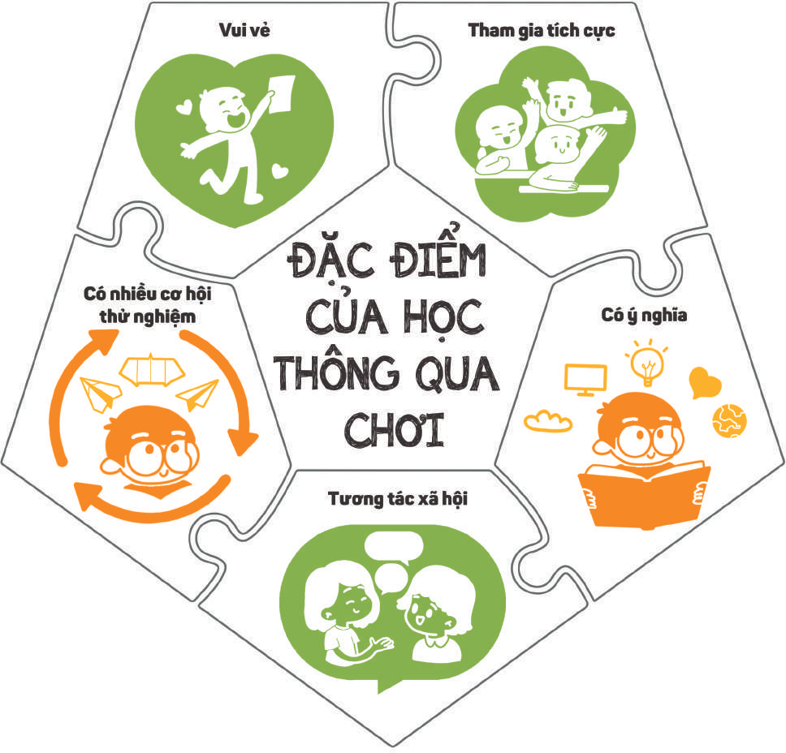
Các đặt điểm HTQC
Có nhất thiết phải có đủ các đặc điểm của HTQC

Slide 8
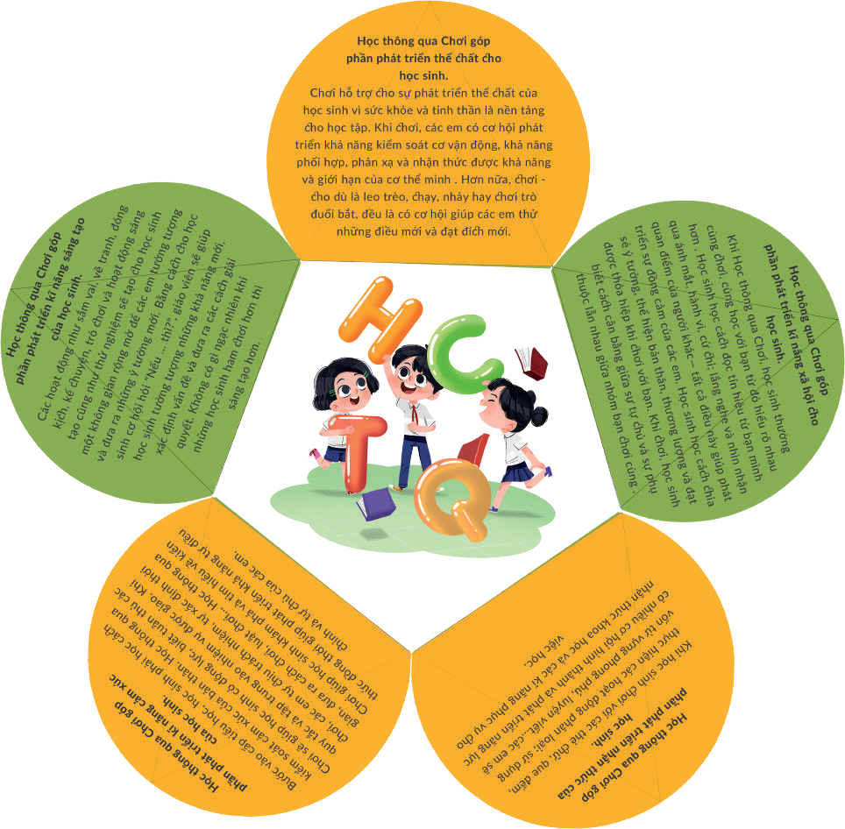
Hoạt động 3: Lợi ích của học thông qua chơi

Slide 9
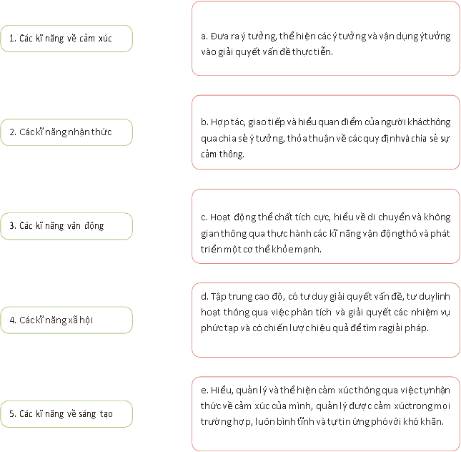
Hãy nối 5 nhóm kĩ năng với phần giải thích phù hợp?

Slide 10
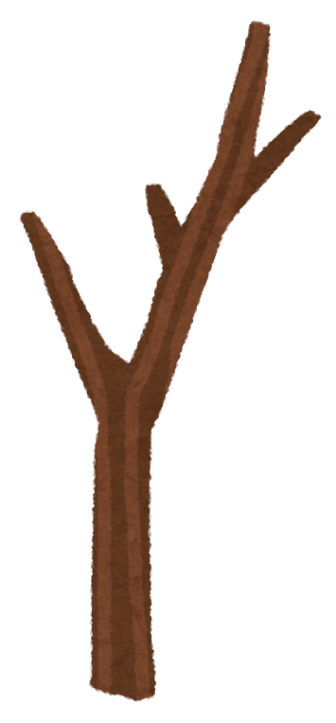

Hoạt động 4: Các loại hình HTQC
Các nhóm suy nghĩ xếp các mức độ tự chủ của học sinh tăng dần.
HTQC có định hướng
Học do GV HD chi tiết, cụ thể
Chơi tự do
HTQC (trò chơi)

Slide 11
Hoạt động 4: Các loại hình HTQC
Học do GV HD chi tiết, cụ thể
HTQC có định hướng
Chơi tự do
HTQC (trò chơi)

Slide 12
1. Học thông qua hướng dẫn chi tiết, cụ thể và kiểm soát của GV, do GV thiết kế với cấu trúc nhất định. GV đặt mục tiêu học tập, đưa ra khuôn khổ, hướng dẫn rõ ràng, chi tiết để HS thực hiện theo. HS chủ yếu làm theo sự hướng dẫn, kiểm soát trực tiếp mà không có nhiều cơ hội đưa ra các ý tưởng, quan điểm của cá nhân mình. GV khởi xướng, hướng dẫn.
2. Học thông qua trò chơi được thiết kế sẵn với các quy tắc và luật chơi nhưng HS vẫn cảm thấy vui vẻ khi chơi. Ví dụ là các trò chơi xếp hình Tangrams, Sudoku, Uno, cờ vua, chơi bài, trò chơi được lập trình mang tính giáo dục (như Scratch) và các ứng dụng giáo dục (như Kahoot) v.v… GV khởi xướng , GV hoặc HS hướng dẫn (Trò chơi có luật chơi nên vai trò của học sinh bị giới hạn, giảm tính tự chủ của HS.
3. HTQC có định hướng do HS chủ động thực hiện, GV chỉ hỗ trợ, hướng dẫn. GV sẽ hướng dẫn và hỗ trợ HS thực hiện hoạt động và giúp các em kiểm soát quá trình học của mình. GV có thể hỗ trợ bằng cách thiết lập môi trường chơi, tham gia chơi cùng HS, đặt các câu hỏi, gợi ý, đưa ra các ví dụ… Với chơi có định hướng, GV có thể giúp HS có nhiều trải nghiệm học tập với mục tiêu học tập cụ thể. GV Khởi xướng, Học sinh sẽ là người hướng dẫn.
4. HTQC tự do hoàn toàn do HS khởi xướng, tổ chức và điều khiển, không có sự tham gia của GV. Với chơi tự do, HS sẽ tự tìm hiểu, chơi và khám phá với ít ràng buộc và giới hạn. Ví dụ các hoạt động của HS trong giờ ra chơi. HS khởi xướng , hướng dẫn bạn thực hiện.
1➔ Học theo hướng tiếp cận nội dung.
2, 3, 4➔ Học theo hướng tiếp cận phẩm chất, lấy HS làm trung tâm.
Nhưng 1 không thể thiếu vì có những giai đoạn học sinh học cần có sự hướng dẫn của GV.

Slide 13
Hoạt động 5: Các nguyên tắc vận dụng HTQC
    Kết nối hoạt động HTQC với mục tiêu học tập
Khuyến khích sự tự chủ của HS
    Quản lý lớp học hiệu quả
Sắp xếp không gian học tập tích cực, cởi mở
Để thực hiện tốt các nguyên tắc này người giáo viên cần linh hoạt trong các hoạt động, phù hợp với điều kiện của trường, lớp, nhóm …
Trò chơi gấp máy bay: ghi trên máy bay thông điệp mà mình tâm đắc nhất của HTQC

Slide 14
Hoạt động 6: Phương pháp, kỉ thuật áp dụng HTQC
Liệt kê các phương pháp – kỉ thuật gắn với 1 đặc điểm HTQC – Đưa ví dụ minh họa.

Slide 15

Vận dụng
Làm bảng kiểm rà soát học thông qua chơi.
KHBD TIẾNG VIỆT 1
CHỦ ĐỀ 12: TRUNG THU
Bài 5: Ôn tập và kể chuyện
Tiết 3: Kể chuyện Sự tích đèn trung thu
Đề xuất điều chỉnh 1 HĐ (sử dụng 1 hoặc 2 kỉ thuật, phương pháp đã nghiên cứu)

Slide 16
Các nhóm chia sẻ KHBD
Chỉ rõ những PP, kĩ thuật áp dụng để bộc lộ 5 đặc điểm của HTQC thể hiện qua các HĐ của KHBD

Slide 17
Hoạt động 7: Nguyên tắc và hình thức bồi dưỡng chuyên môn cho giáo viên về Học thông qua Chơi tại trường tiểu học
Các nhóm nêu những Nguyên tắc bồi dưỡng chuyên môn về Học thông qua Chơi có hiệu quả

Slide 18
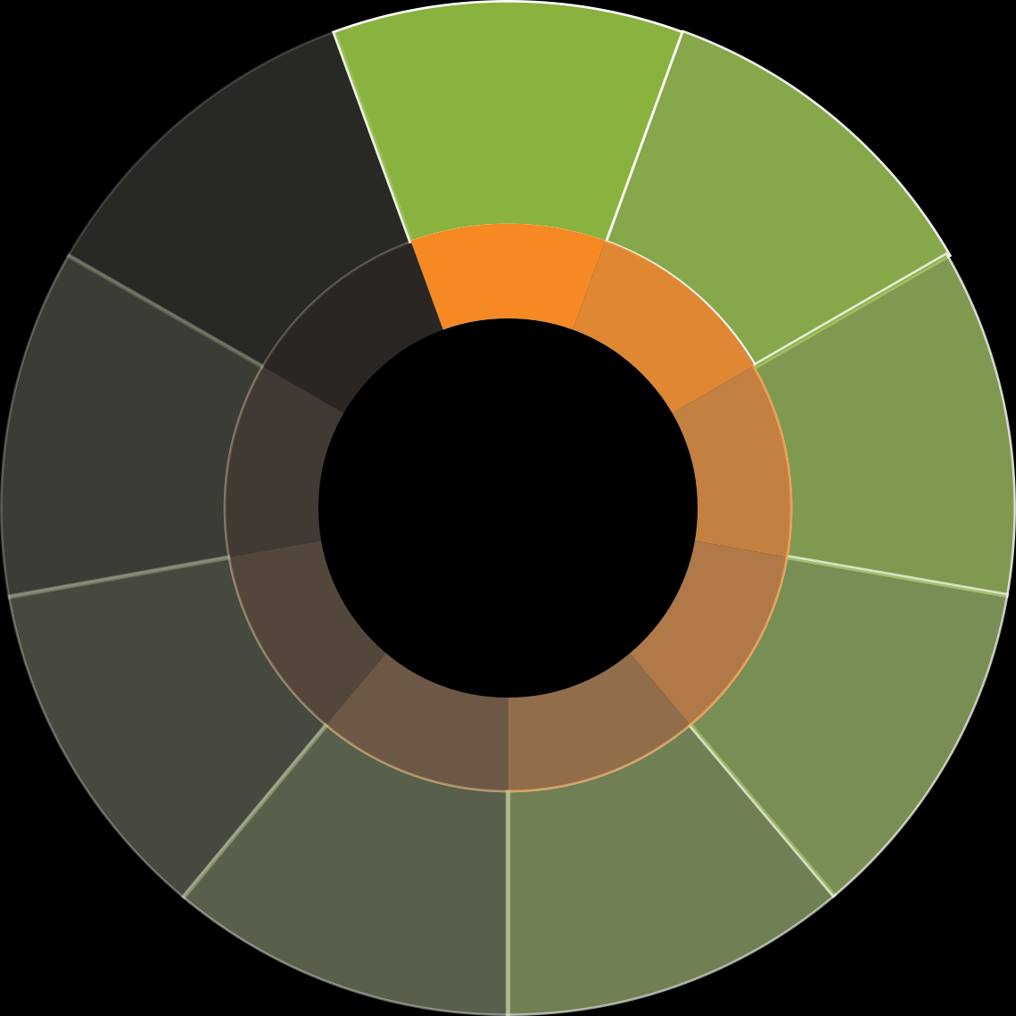
Hoạt động 7: Nguyên tắc và hình thức bồi dưỡng chuyên môn cho giáo viên về Học thông qua Chơi tại trường tiểu học
Đáp ứng nhu cầu
của giáo viên và nhà trường
Tích hợp
Lồng ghép
Mục tiêu
rõ ràng
1
9
2
8
3
Thường xuyên
và liên tục
Tự chủ
7
4
Đa dạng
và phân hóa
Suy ngẫm
và phản hồi
6
5
Cộng tác
và hợp tác
Dựa trên
trải nghiệm

Slide 19
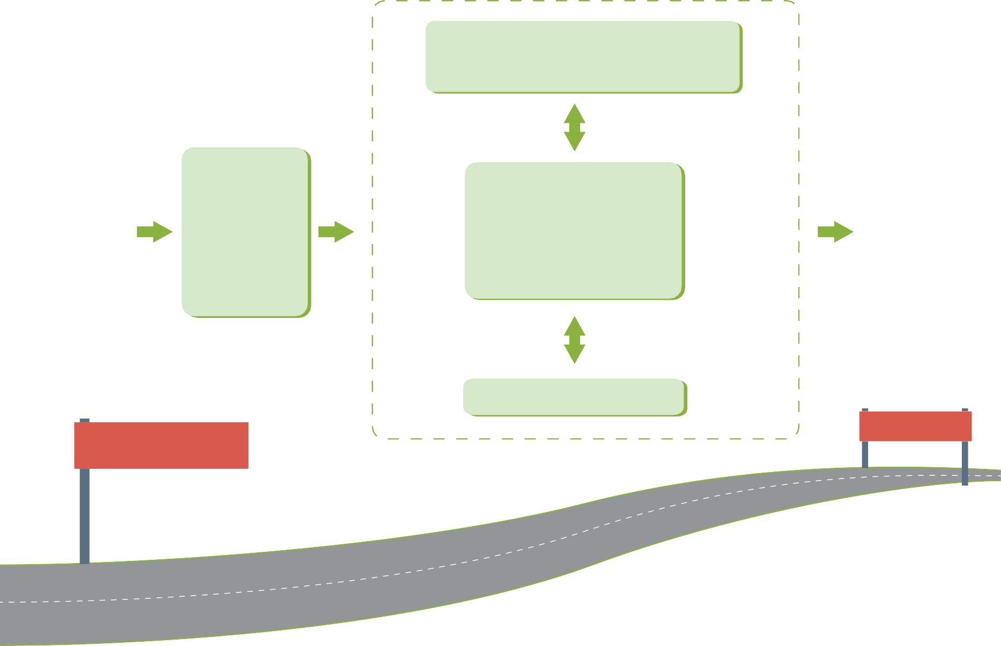

  Các hình thức BDCM cho giáo viên phổ biến hiện nay tại trường tiểu học
Hỗ trợ cá nhân
Tự học và học từ đồng nghiệp
Lồng ghép HTQC vào kế hoạch BDCM
Tập huấn tập trung về HTQC
Sinh hoạt chuyên môn theo nghiên cứu bài học
Tổng kết cuối năm học
Tập huấn bổ sung
Đầu năm học
Cuối năm học

Slide 20

Cảm ơn quý thầy cô đã lắng nghe

